Slide 1
Scrapy高阶爬虫讲习
by 阮世考
202301

Slide 2
什么是Scrapy?
Scrapy是用python实现的一个快速、高层次的屏幕抓取和web抓取框架，用于抓取web站点并从页面中提取结构化的数据
Scrapy作为爬虫的进阶内容，可以实现多线程爬取目标内容，简化代码逻辑，提高开发效率，深受爬虫开发者的喜爱

Slide 3
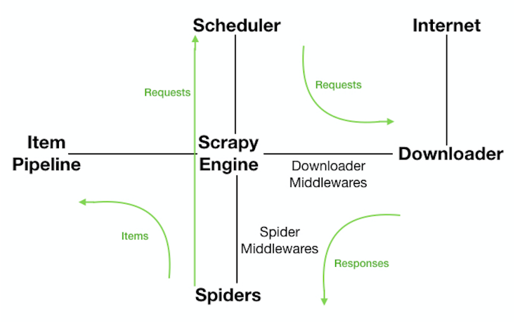
Scrapy架构

Slide 4
Scrapy主要包括了以下组件
引擎(Scrapy Enginne)
调度器(Scheduler)
下载器(Downloader)
爬虫(Spiders)
项目管道(Pipeline)
下载器中间件(Downloader Middlewares)
爬虫中间件(Spider Middlewares)
调度中间件(Scheduler Middewares)

Slide 5
Scrapy Engine
引擎。负责控制数据流在系统中所有组件中流动，并在相应动作发生时触发事件。 此组件相当于爬虫的“大脑”，是 整个爬虫的调度中心

Slide 6
Schedule
调度器。接收从引擎发过来的requests，并将他们入队。初始爬取url和后续在页面里爬到的待爬取url放入调度器中，等待被爬取。调度器会自动去掉重复的url。

Slide 7
Downloader
下载器。负责获取页面数据，并提供给引擎，而后提供给spider。

Slide 8
Spider
爬虫。用户编些用于分析response并提取item和额外跟进的url。将额外跟进的url提交给ScrapyEngine，加入到Schedule中。将每个spider负责处理一个特定(或 一些)网站。

Slide 9
ItemPipeline
负责处理被spider提取出来的item。当页面被爬虫解析所需的数据存入Item后，将被发送到Pipeline，并经过设置好次序

Slide 10
DownloaderMiddlewares
下载中间件。是在引擎和下载器之间的特定钩子(specific hook)，处理它们之间的请求(request)和响应(response)。提供了一个简单的机制，通过插入自定义代码来扩展Scrapy功能。通过设置DownloaderMiddlewares来实现爬虫自动更换user-agent,IP等。

Slide 11
SpiderMiddlewares
Spider中间件。是在引擎和Spider之间的特定钩子(specific hook)，处理spider的输入(response)和输出(items或requests)。提供了同样简单机制，通过插入自定义代码来扩展Scrapy功能。

Slide 12
Scrapy数据流
ScrapyEngine打开一个网站，找到处理该网站的Spider，并向该Spider请求第一个(批)要爬取的url(s)；
ScrapyEngine向调度器请求第一个要爬取的url，并加入到Schedule作为请求以备调度；
ScrapyEngine向调度器请求下一个要爬取的url；
Schedule返回下一个要爬取的url给ScrapyEngine，ScrapyEngine通过DownloaderMiddlewares将url转发给Downloader；
页面下载完毕，Downloader生成一个页面的Response，通过DownloaderMiddlewares发送给ScrapyEngine；
ScrapyEngine从Downloader中接收到Response，通过SpiderMiddlewares发送给Spider处理；
Spider处理Response并返回提取到的Item以及新的Request给ScrapyEngine；
ScrapyEngine将Spider返回的Item交给ItemPipeline，将Spider返回的Request交给Schedule进行从第二步开始的重复操作，直到调度器中没有待处理的Request，ScrapyEngine关闭。

Slide 13
scrapy使用方式
1、创建项目
scrapy startproject （当前路径下）项目名
2、在spiders文件夹中创建爬虫文件
cd 项目名\项目名\spiders
scrapy genspider 爬虫文件名 爬取网页（不加http协议）
3、写爬虫脚本
在[爬虫文件名.py]中编写逻辑

